Slide 1
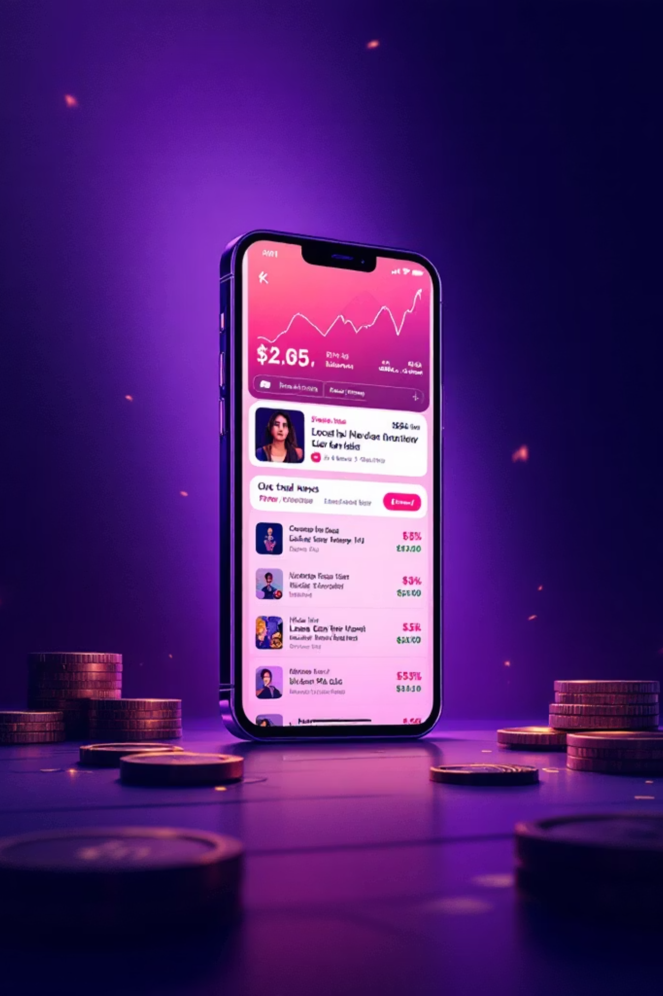

Baca Berita. Refer 2 Orang. Duit Masuk Tiap Bulan.
Tak perlu modal besar. Tak perlu pengalaman. Cukup 2 orang — langganan kau dah bayar sendiri.

Slide 2

Kau penat kerja keras. Tapi duit masih tak cukup.
😤 Kerap baca berita, tapi tak dapat seringgit pun
😩 Berita luar negara yang tak relate
😔 Nak tambah pendapatan tapi tak tahu mula
Baca tiap pagi sampai petang — info banyak, duit tak langsung.
Banyak tajuk tapi langsung tak bantu hidup harian kita.
Ramai fikir kena modal besar atau mahir IT — padahal ada jalan lebih mudah.
Ramai orang fikir nak buat duit online kena ada modal besar atau kepakaran IT. Sebenarnya — tidak.

Slide 3
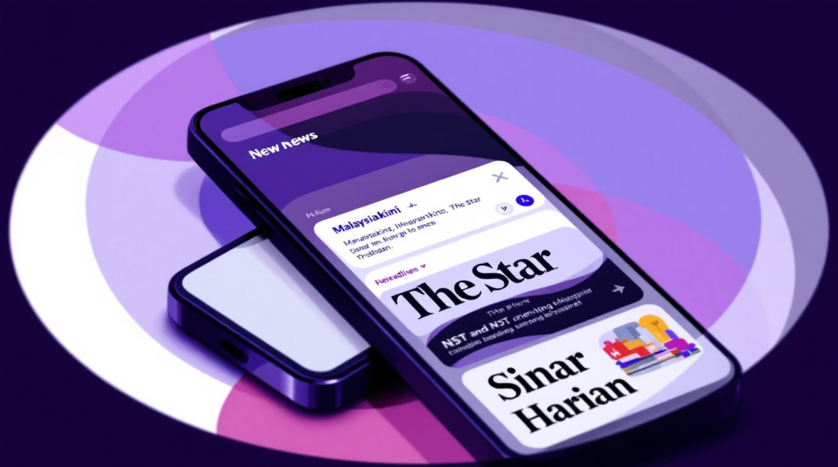
NestDaddy — Berita Negara Kau. Duit Masuk Poket Kau.
✅ Berita tempatan dari sumber terpercaya
Aggregated from Malaysiakini, The Star, NST, Sinar Harian & more — semua relevan untuk hidup kau.
✅ Dikemaskini setiap 5 minit
Hot updates — sentiasa up-to-date tanpa perlu scroll non-stop.
✅ Subscribe & refer — komisyen masuk tiap bulan
Langgan, kongsi, terima komisyen selama-lamanya selagi downline aktif.
Ini bukan scam. Ini matematik mudah.

Slide 4
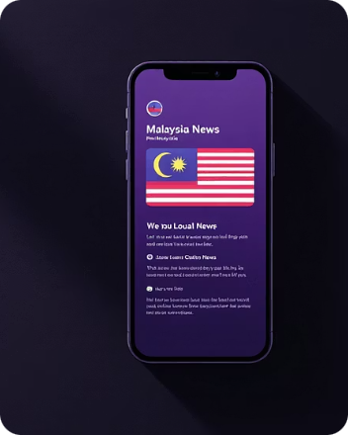





Pilih Berita Negara Kau. $10 Sebulan Je.
🇲🇾 Malaysia
🇮🇩 Indonesia
🇰🇷 Korea Selatan
🇸🇬 Singapura
🇹🇭 Thailand
🇵🇭 Filipina
Harga: $10 sebulan — lebih murah dari kopi seminggu. Baca sepanjang masa. Dan bila kau refer orang — bayaran tu boleh jadi $0.

Slide 5

Refer 2 Orang Je. Dah Balik Modal. Ini Bukan Janji — Ini Nombor.
💸 Kau bayar
👤 Refer 1 kawan
👤 Refer 1 lagi
$10 sebulan
Komisyen L1: $2.50 / bulan
Komisyen L1: $2.50 / bulan
🤝 Bonus Pasangan
➕ Jumlah dapat
$5.00 / bulan
$2.50 + $2.50 + $5.00 = $10.00 / bulan
✅ Kos bersih kau = $0. Modal dah balik bulan pertama. Bulan kedua, ketiga, keempat — semua tu UNTUNG TULEN. Tanpa buat kerja tambahan.
Kawan kau kekal langgan = kau kekal dapat duit. Selagi dia bayar, kau earn.

Slide 6
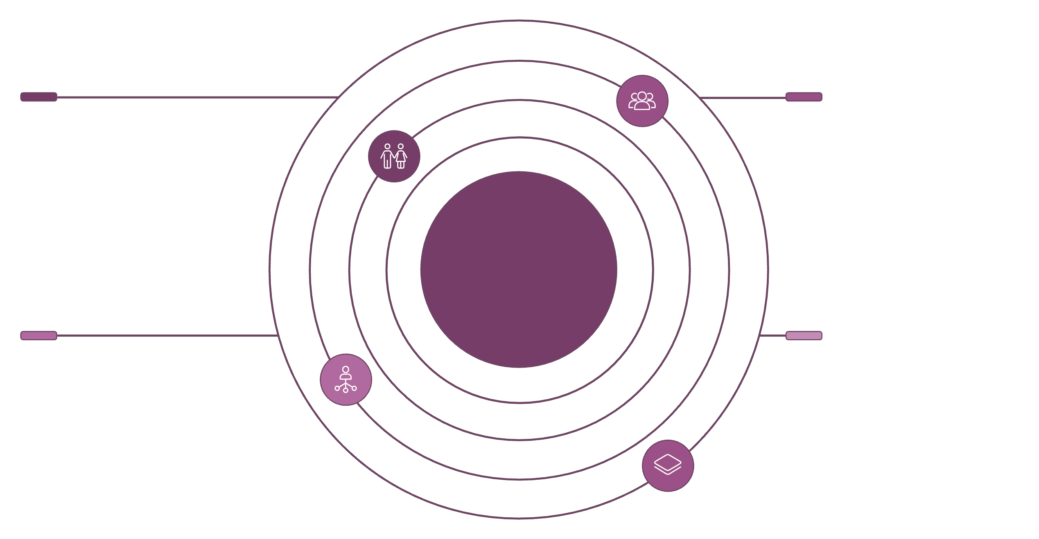
Tumbuh Jadi Gelombang — Kuasa 5 Peringkat
Level 1
Level 2
3 people · $2.50 each · $7.50
9 people · $1.50 each · $13.50
5-Level Referral Growth
Level 3
Level 4
27 people · $0.50 each · $13.50
81 people · $0.30 each · $24.30
Peringkat 1 (3 orang): 3 × $2.50 = $7.50
Peringkat 2 (9 orang): 9 × $1.50 = $13.50
Peringkat 3 (27 orang): 27 × $0.50 = $13.50
Peringkat 4 (81 orang): 81 × $0.30 = $24.30
Peringkat 5 (243 orang): 243 × $0.20 = $48.60
JUMLAH: $107.40 / bulan — dari 363 orang dalam rangkaian.
Kau tak kenal pun 360 orang tu. Tapi komisyen dari diorang masuk poket kau jugak.

Slide 7



Bayangkan...
Makcik Ros, 52, Kelantan
Hafiz, 28, Operator Kilang
Farhana, Ibu Tunggal
Ajari buka app, refer 2 jiran. Bulan pertama balik $10. Selepas 6 bulan dapat $47/bulan. Tak pandai teknologi pun boleh.
Gaji RM1,800. Refer kawan sekerja. 4 bulan → $85/bulan. Bayar ansuran motor? Done.
Daftar masa cuti. Kongsi link masa hantar anak sekolah. Sekarang $120/bulan — belanja sekolah dah cover.
Ini bukan cerita rekaan. Ini realiti orang yang refer 2–10 orang je.

Slide 8

Kalau kau serius — ini yang boleh berlaku
Senario
Setiap orang refer
Jumlah dalam rangkaian
Pendapatan bulanan
🌱 Pemula
2 orang
62 orang
$26.20
🌿 Sederhana
3 orang
363 orang
$107.40
🔥 Aktif
5 orang
3,905 orang
$925.00
🚀 Viral
15 orang
813,615 orang
$169,125.00
Semua bermula dengan 2 orang. Dua. Itu sahaja.
Komisyen dikira berdasarkan $10/bulan setiap langgan aktif dalam rangkaian kau.

Slide 9
Kenapa Sekarang?
⏰ Peluang awal
🔒 Sistem automatik
Platform masih baru di Asean — yang join awal bina rangkaian paling dalam.
Smart Placement letak downline kau di posisi terbaik — tak perlu urus manual.
💳 Pembayaran selamat
📱 Mudah guna
Processed via Stripe — payment global yang dipercayai.
Dashboard tracking komisyen masa nyata — akses dari telefon je.
Makcik yang baca berita pagi ni boleh dapat $10 balik bulan depan. Soalnya — dia nak ke tidak?

Slide 10
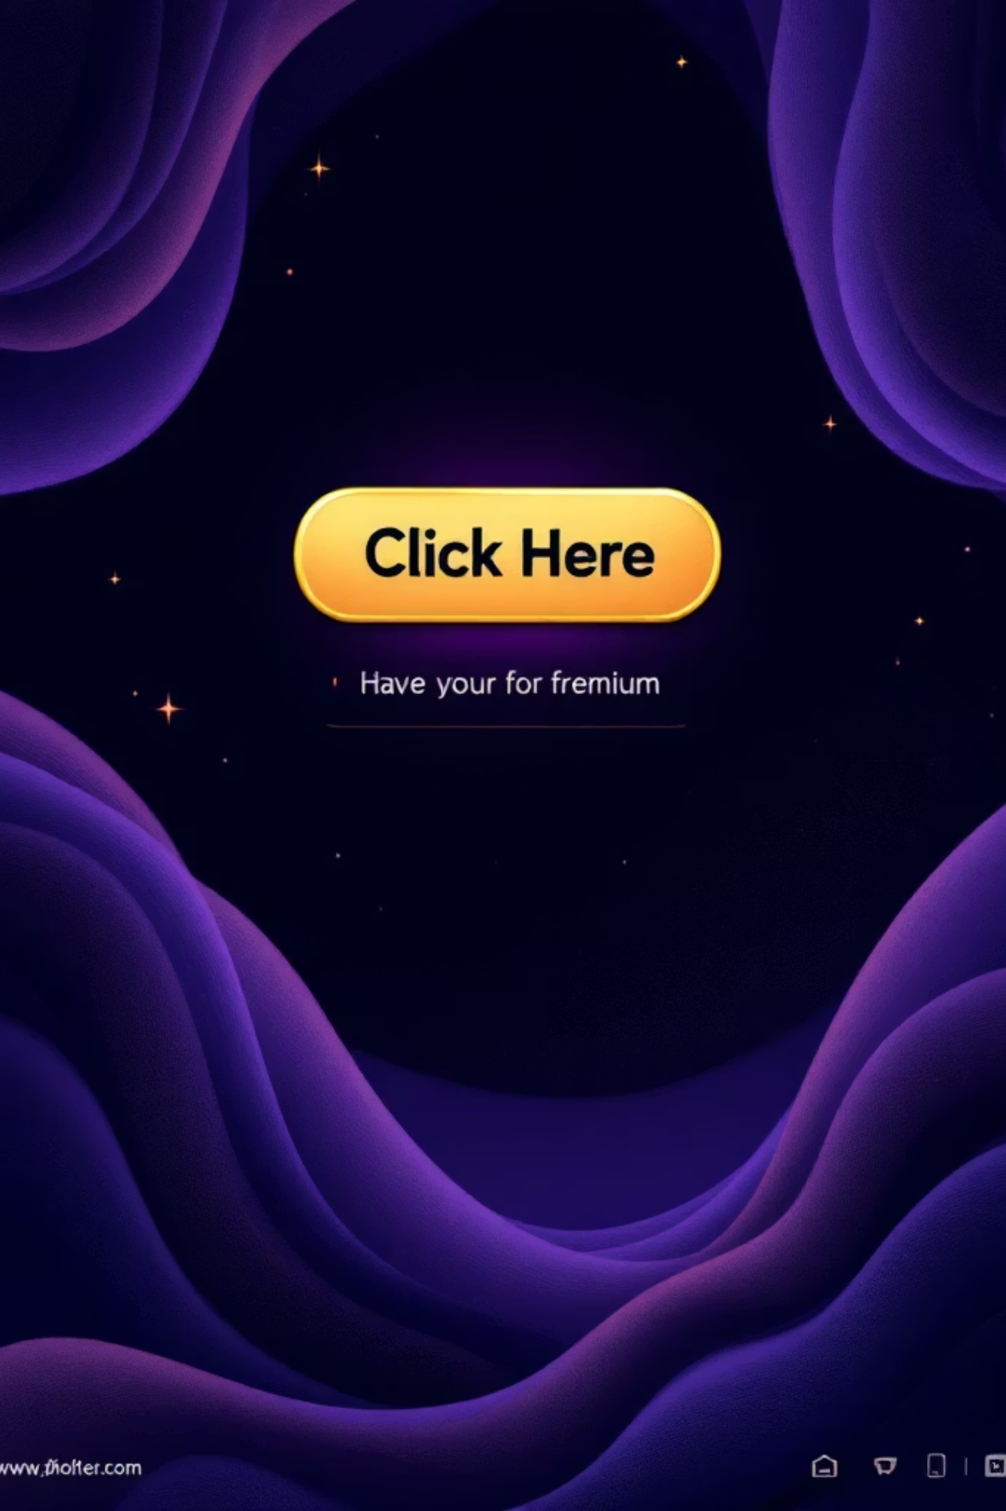



2 Orang. Modal Balik. Selepas Tu — Kau Yang Tentukan Had Kau.
1. Subscribe
2. Share link kau
$10/bulan — pilih berita negara kau.
WhatsApp, Facebook, TikTok — kongsi macam biasa.
3. Terima komisyen
Masuk setiap bulan, selagi kawan kau aktif.
Bulan 1 → Refer 2 orang → Dapat $10 balik → Modal = $0. Bulan 2 dan seterusnya → UNTUNG. Tiada bayaran pendaftaran. Tiada kontrak. Batal bila-bila.
Ruang referral: yourlink.nestdaddy.com • Scan QR untuk mula sekarang.

